Slide 1
Почему так важно контролировать воспроизводимость в обеспечении качества?
Колупаев В.Е. Эксперт Международной Ассоциации «Шесть сигм» (IASSC), к.м.н.

Slide 2
Виды лабораторного контроля качества
Внутрилабораторный контроль
Цель - оценка стабильности и воспроизводимости получаемых результатов
Проверка работы приборов и реагентов (а также персонала, условий среды и т.п.)
Внешняя оценка качества
Цель – оценка правильности результатов
Проверка, насколько результаты, получаемые в данной лаборатории отличаются от результатов работы в других лабораториях , использующих такие же или другие приборы и реагенты
Для уверенности в точности (правильности и воспроизводимости) результатов необходим как внешний, так и внутренний контроль качества
Notes:
2

Slide 3
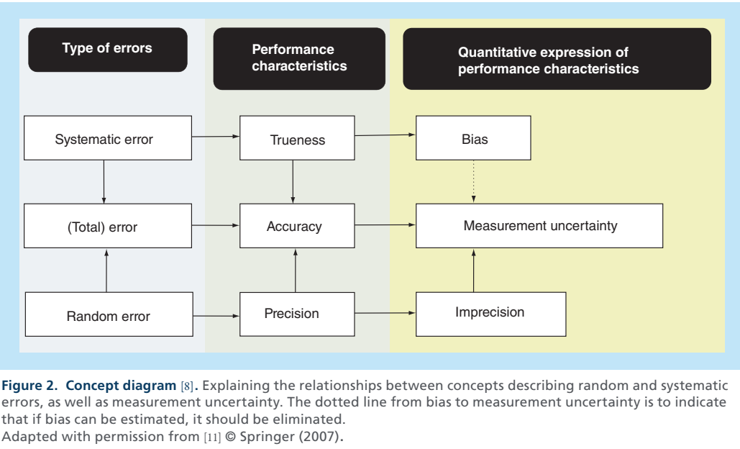
Термины: точность, правдоподобие, НИ

Slide 4
Неопределенность измерений (определение)
3.19 неопределенность измерений, НИ (measurement uncertainty, MU) – неотрицательный параметр, характеризующий разброс значений величины, приписываемых измеряемой величине, на основе используемой информации.
Примечание 2 : Параметром может быть, например, стандартное отклонение (SD), называемое стандартной НИ (или кратное ему заданное значение) или половина ширины интервала, имеющая заданную вероятность охвата.
Примечание 5 : Все измерения имеют смещение (3.1) и неточность. Например, повторные измерения образца, выполненные в условиях повторяемости, обычно дают разные значения для одной и той же измеряемой величины. Поскольку все различные значения могут быть разумно отнесены к одному и тому же количеству измеряемой величины, существует неопределенность относительно того, какое значение следует указывать в качестве значения измеряемой величины.
Примечание 6: Основанная на имеющихся данных об аналитических характеристиках данной процедуры измерения, оценка НИ обеспечивает интервал значений, который, как полагают, включает фактическое значение измеряемой величины с заданным уровнем достоверности.
Примечание 7: Доступные данные об аналитических характеристиках данной процедуры измерения обычно включают неопределенность значений, присвоенных калибратору, и долгосрочную воспроизводимость по данным ВКК.

Slide 5
Сравнение 2 результатов
Результаты
Измерение А
Измерение Б

Slide 6
Результаты + неопределенность
Результат измерения + расширенная неопределенность (k=2)
Результаты
Измерение А
Измерение Б
Примечание 8 к записи: В медицинских лабораториях большинство измерений выполняются однократно, и результат этого измерения считается приемлемым значением измеряемой величины, в то время как интервал НИ указывает на другие значения, которые также возможны.

Slide 7
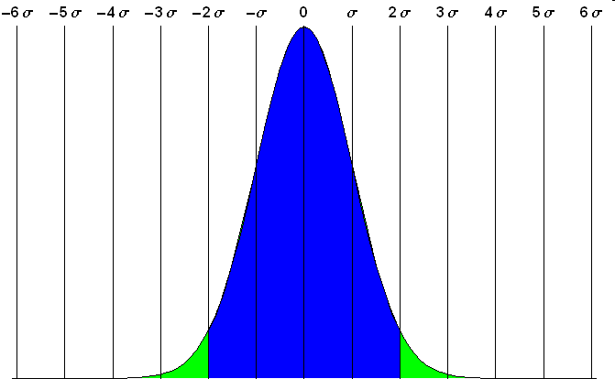
НЕОПРЕДЕЛЕННОСТЬ ИЗМЕРЕНИЯ (НИ)
95.45 %
Вероятность
НИ = ± 2CV
См. примечания 2 и 7
Notes:
7

Slide 8
Риски интерпретации. Уровень принятия клинического решения (Анн Вазу, 2017).
Уровень клинического решения
Другие случаи

Slide 9
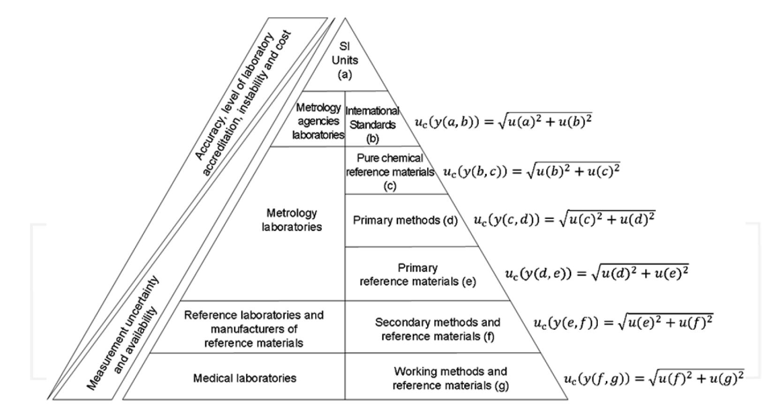
Неопределенность измерения и метрологическая прослеживаемость
Paulo Pereira New Trends and Developments in Metrology, 2016, Ch 3. Uncertainty of Measurement in Medical Laboratories
http://dx.doi.org/10.5772/62437 Accessed: Feb, 2 2018

Slide 10
Проблемы прослеживаемости измерений «до конечного результата»
Название аналита | Смещение, % | Неопределенность калибраторов, % | CV, % | Стандартная НИ
Тиреотропный гормон (ТSH) | 7,11 | 1,5 | 7,61 | ±15,22
Св. тироксин (FT4) | 3,45 | 1,15 | 7,29 | ±14,58
Св. трийодтиронин (FT3) | 3,83 | 1,25 | 7,47 | ±14,94
Различия между неопределенностью присвоенного значения калибратора и стандартной неопределенностью в 10 раз!

Slide 11
7.3.4 Оценка неопределенности измерений
НИ измеряемых количественных величин должна быть рассчитана и принята для использования по назначению, где это уместно. НИ должна сравниваться с требованиями к качеству исследований и документироваться. Результаты расчета НИ следует регулярно пересматривать.
Информация о НИ должна предоставляться по запросу.
Когда пользователь запрашивает информацию о НИ, ответ лаборатории должен учитывать другие источники неопределенности, такие как биологическая вариация, но не ограничиваться ими.
Если качественный результат исследования основывается на методе, который выдаёт количественные результаты и определяется как положительный или отрицательный на основе порогового значения, НИ результата анализа должна быть оценена с использованием репрезентативных положительных и отрицательных образцов.
Для исследований с качественными результатами, также должна учитываться НИ в промежуточных этапах измерений или результатах ВКК, которые дают количественные данные, для ключевых (с высоким риском) составляющих процесса [измерения].
Следует учитывать НИ при проведении верификации или валидации метода, когда это уместно.

Slide 12
Математическое моделирование рисков. Метод Монте-Карло
Методы Монте-Карло – группа численных методов для изучения случайных процессов.
В менеджменте рисков это метод имитационного моделирования, позволяющий получить эмпирическую оценку степени влияния на результат ряда факторов, а также оценку диапазона изменения результатов.

Slide 13
Оценка результатов (1): рутинная оценка
Среднее по группе сравнения
Х лаборатории
Смещение (B)

Slide 14
Оценка результатов (2): приемлимый?
Среднее по группе сравнения
Х
Смещение (B1)

Slide 15
Оценка результатов (3) неприемлимый?
Среднее по группе сравнения
Х
Смещение (B2)

Slide 16
Практическая задача
Повлияет ли на качество диагностики внедрение новых аналитических систем с характеристиками:
Название аналита | Смещение, % | CV, % | ТЕа
Тиреотропный гормон (ТSH) | 7,11 | 7,61 | 23,7
Св. тироксин (FT4) | 3,45 | 7,29 | 8
Св. трийодтиронин (FT3) | 3,83 | 7,47 | 11,3

Slide 17
Принцип модели (1) (по J. Yundt-Pacheco, C. A. Parvin)
Риск сообщенной лабораторной ошибки – ожидаемое количество ненадежных результатов до выявления ошибки в ВЛК.
Ненадежный результат (неверный, неприемлимый) – результат, отличающийся от правильной концентрации аналита на величину, превышающую TEa.
Каждая ошибка ВЛК – это результат смещения контрольного сигнала.
Эффективность ВЛК – это вероятность выявления этого смещения в ближайшей контрольной точке. Зависит от величины ошибки (смещения) и от воспроизводимости (CV%)

Slide 18
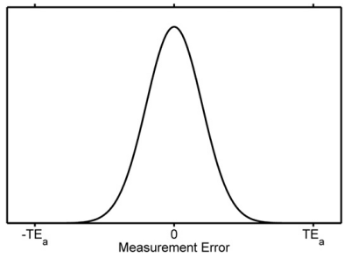
Принцип модели (2) (по J. Yundt-Pacheco, C. A. Parvin)
Defect
Unreal results
Detection
Низкий CV = ошибка выявляется
Ошибка
TEa
Ненадежнй результат

Slide 19
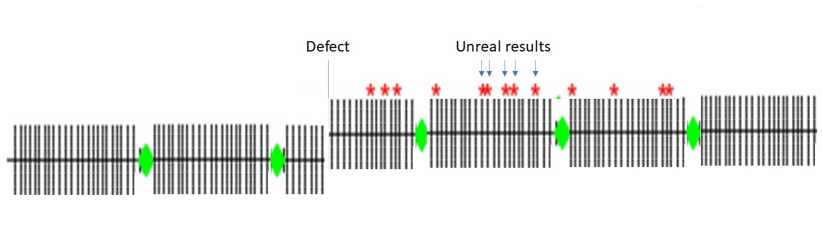
Принцип модели (3) (по J. Yundt-Pacheco, C. A. Parvin)
Defect
Unreal results
Detection
Низкий CV = ошибка выявляется
высокий CV = ошибка не выявляется

Slide 20
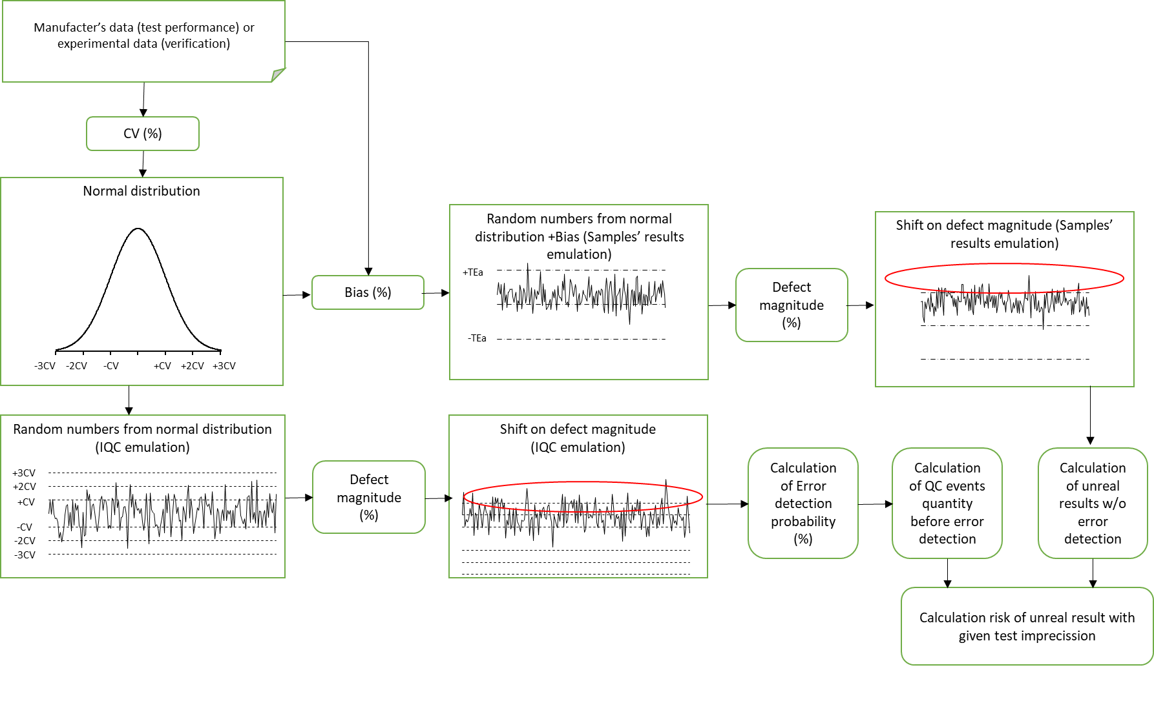
Создание модели (метод Монте-Карло)
Модель 1: Вероятность выявления смещения (ошибки) в ВЛК
Проводятся границы допустимых значений
± 2СV, ± 3СV
Cмещение меняется с шагом 1%, рассчитывается количество точек, где срабатывают критерии 1-3s, 2-2s, R4
Модель 2: вероятность недостоверных результатов:
Проводятся границы желательной общей ошибки ± Теа
Cмещение меняется с шагом 2%, количество точек, вышедших за эти пределы

Slide 21
НЕОПРЕДЕЛЕННОСТЬ ИЗМЕРЕНИЯ (НИ)
95.45 %
Вероятность
НИ = ± 2CV
См. примечания 2 и 7
Notes:
21

Slide 22
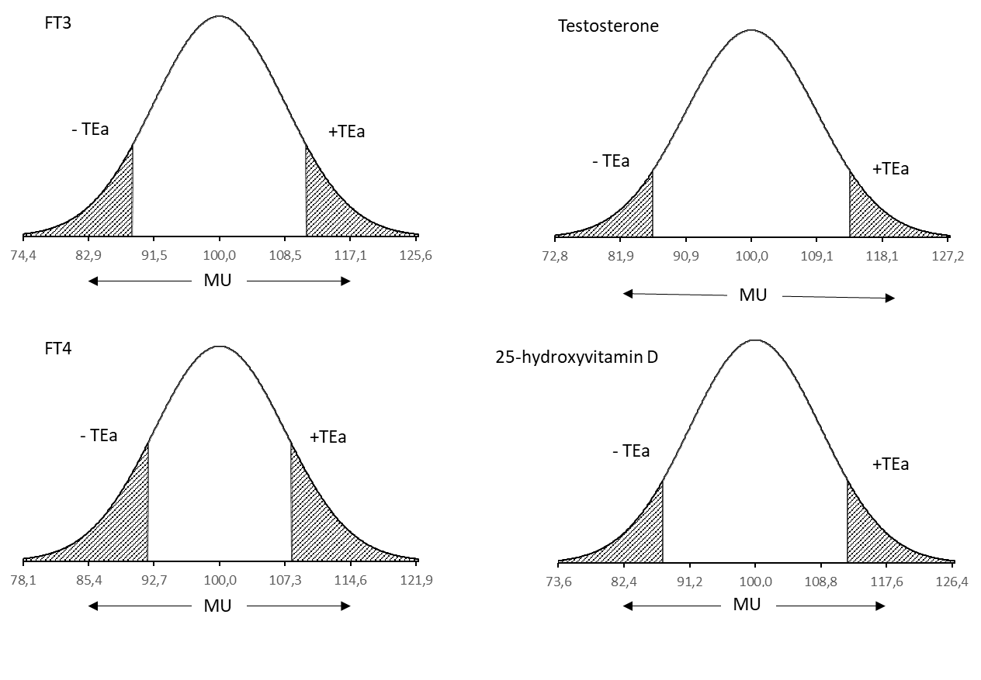
Вероятность получения ненадежных результатов, когда система находится под контролем
Св. T4 , св. Т3 –
- 25 – 30% ненадежных результатов
Области ненадежных результаов

Slide 23
Малый дефект вызывает большие проблемы
0,5 CV
FT3
Testosterone
0,5 CV
(1-Error detection probability)x100 %
100%
(Probability of unreal result)x100 %
80%
60%
40%
20%
0%
FT4
25-hydroxyvitamin D
(1-Error detection probability)x100 %
100%
(Probability of unreal result)x100 %
80%
60%
40%
20%
0%
Defect magnitude

Slide 24
Результат внедрения новой аналитической системы (ТТГ) по сравнению с используемой
(1 – вероятность выявления ошибки),%
Смещение при переходе на новую партию реагентов = 10%
вероятность ненадежного результата,%
Величина ошибки (смещение), %

Slide 25
Заключение
Неопределенность измерения для большинства тестов зависит от воспроизводимости
Воспроизводимость является важным параметром обеспечения качества аналитического этапа:
Влияние на эффективность ВЛК
Влияние на достоверность результатов
От воспроизводимости зависят результаты ВОК, которые мы считаем критерием правильости

